Slide 1
Invazní organismy

Slide 2
Terminologie
nepůvodní druh
- druh, který se vyskytuje mimo svůj přirozený areál, zavlečen úmyslně či neúmyslně
-přizpůsobivý druh
invazní druh
- nepůvodní druh s potenciálem rozšíření na velké území, negativní dopad na přirozené ekosystémy, zemědělství či lidské zdraví
- kompetičně silné druhy

Slide 3
Invazní organismy
propojenost světa
snadno invadovatelná místa – města, rumiště, vysoké % dopravy
negativní dopady
– narušení původních vazeb, snížení biodiverzity, dopady ekonomické

Slide 4
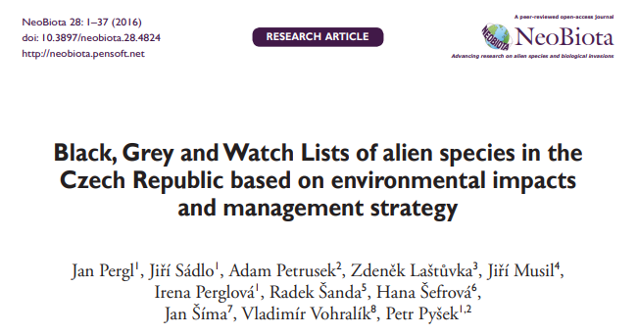
Černý a šedý seznam nepůvodních druhů
zhodnocení vlivu nepůvodních druhů organismů na životní prostředí
po zhodnocení zařazení do kategorie
podle toho patřičné zásahy

Slide 5
Kategorie černého a šedého seznamu nepůvodních druhů
Kategorie | Kritéria | Rostliny | Živočichové
BL1 | Vysoký dopad na živoní prostředí | ambrozie peřenolistá, bolševník velkolepý | norek americký, mýval severní
BL2 | Mírný až masivní dopad na životního prostředí. Druh šířený člověkem | javor jasanolistý, pajasan žláznatý | amur bílý, jelen sika
BL3 | Mírný až masivní dopad na životního prostředí. Druh se šíří spontánně | turanka kanadská, šťovík alpský | slunéčko východní, plzák španělský
GL | Omezený dopad na životní prostředí. Výskyt tolerován | turan roční, netýkavka malokvětá | sumeček americký, rak bahenní

Slide 6
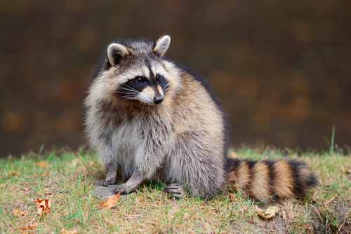
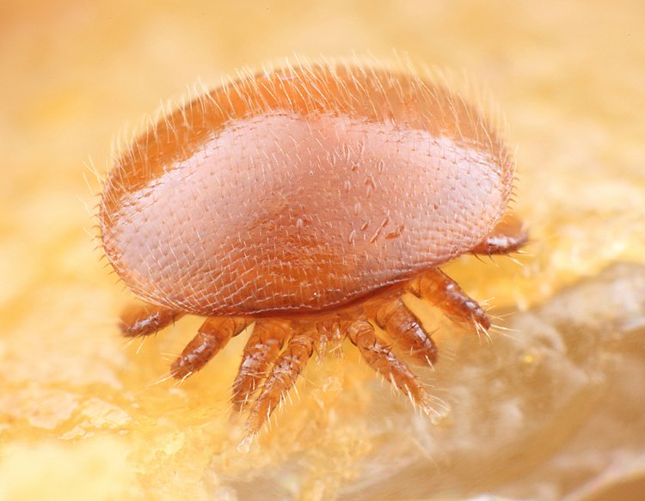
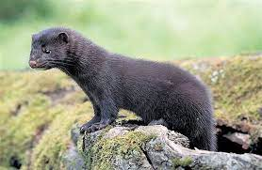
BL1
norek americký, mýval severní, kleštík včelí

Slide 7
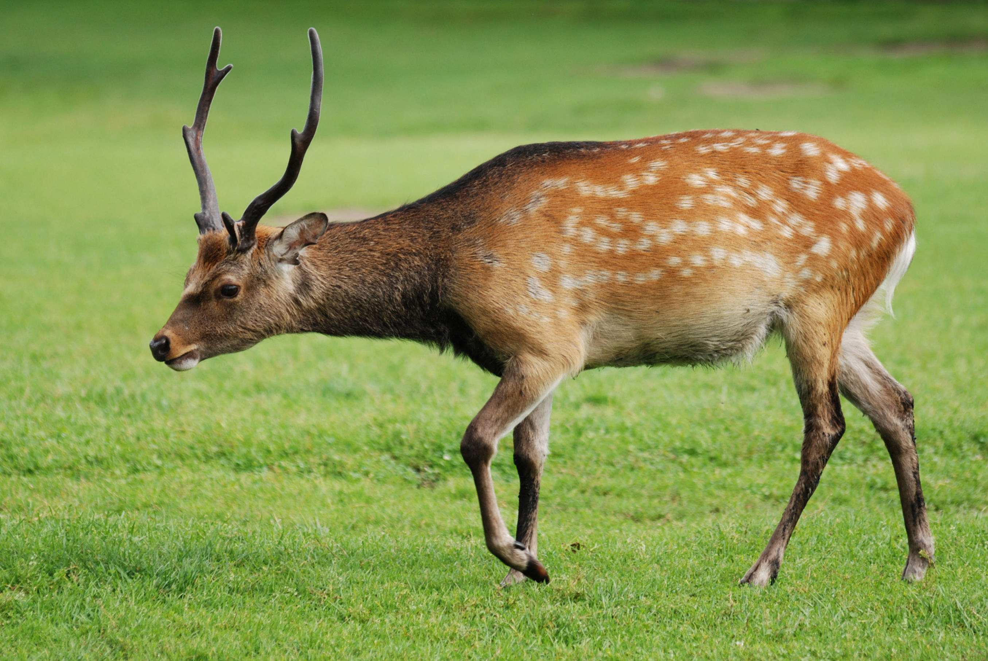
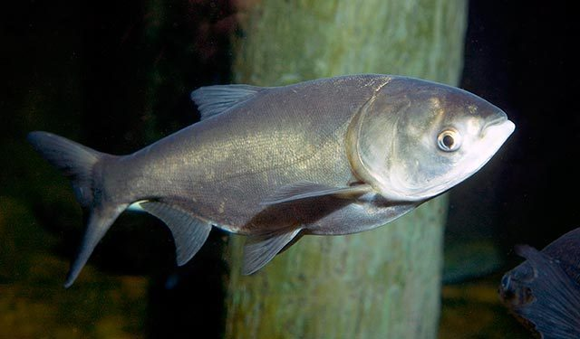
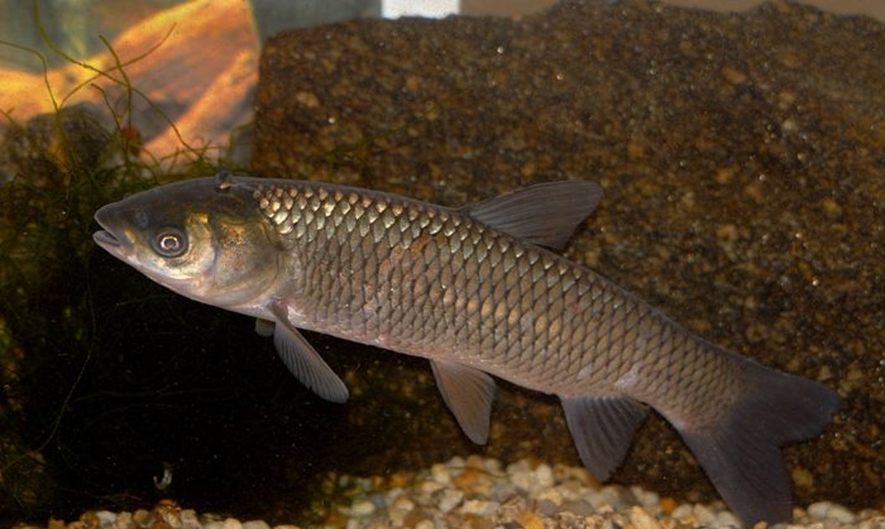
BL2
amur bílý, jelen sika, tolstolobik bílý

Slide 8
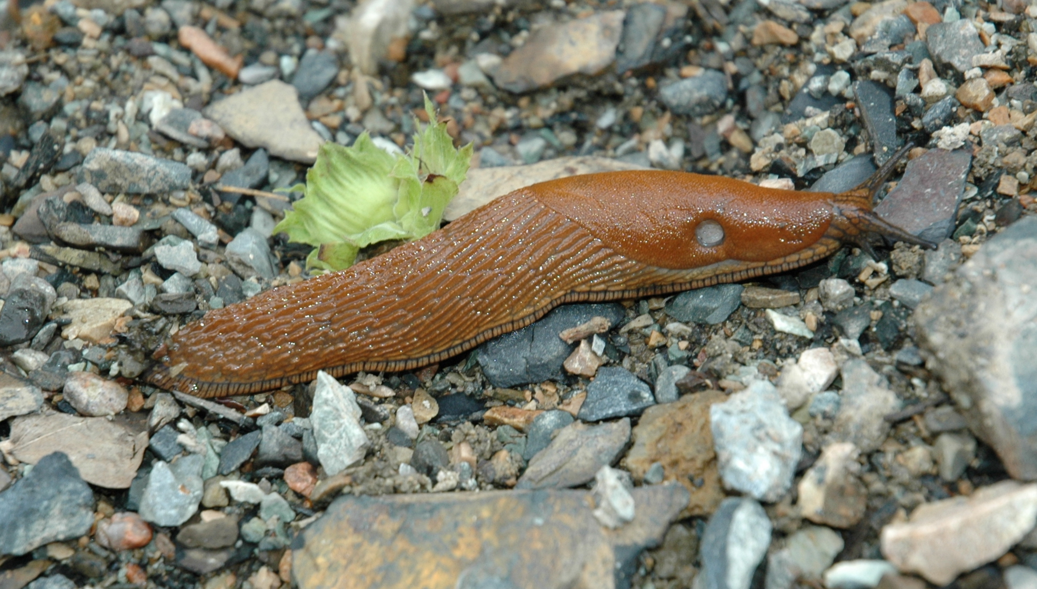
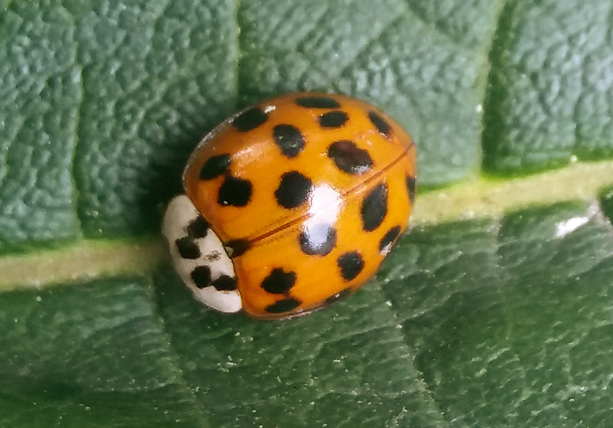
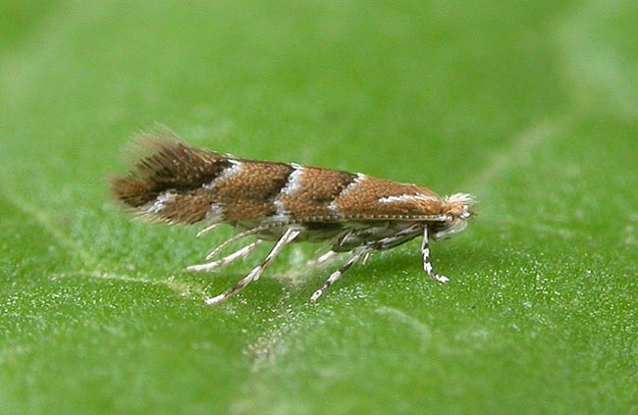
BL3
slunéčko východní, plzák španělský, klíněnka jírovcová

Slide 9
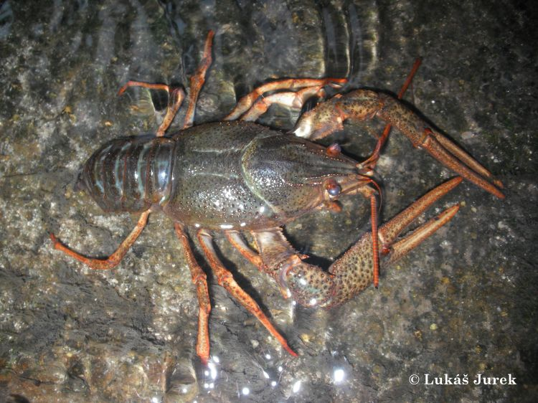
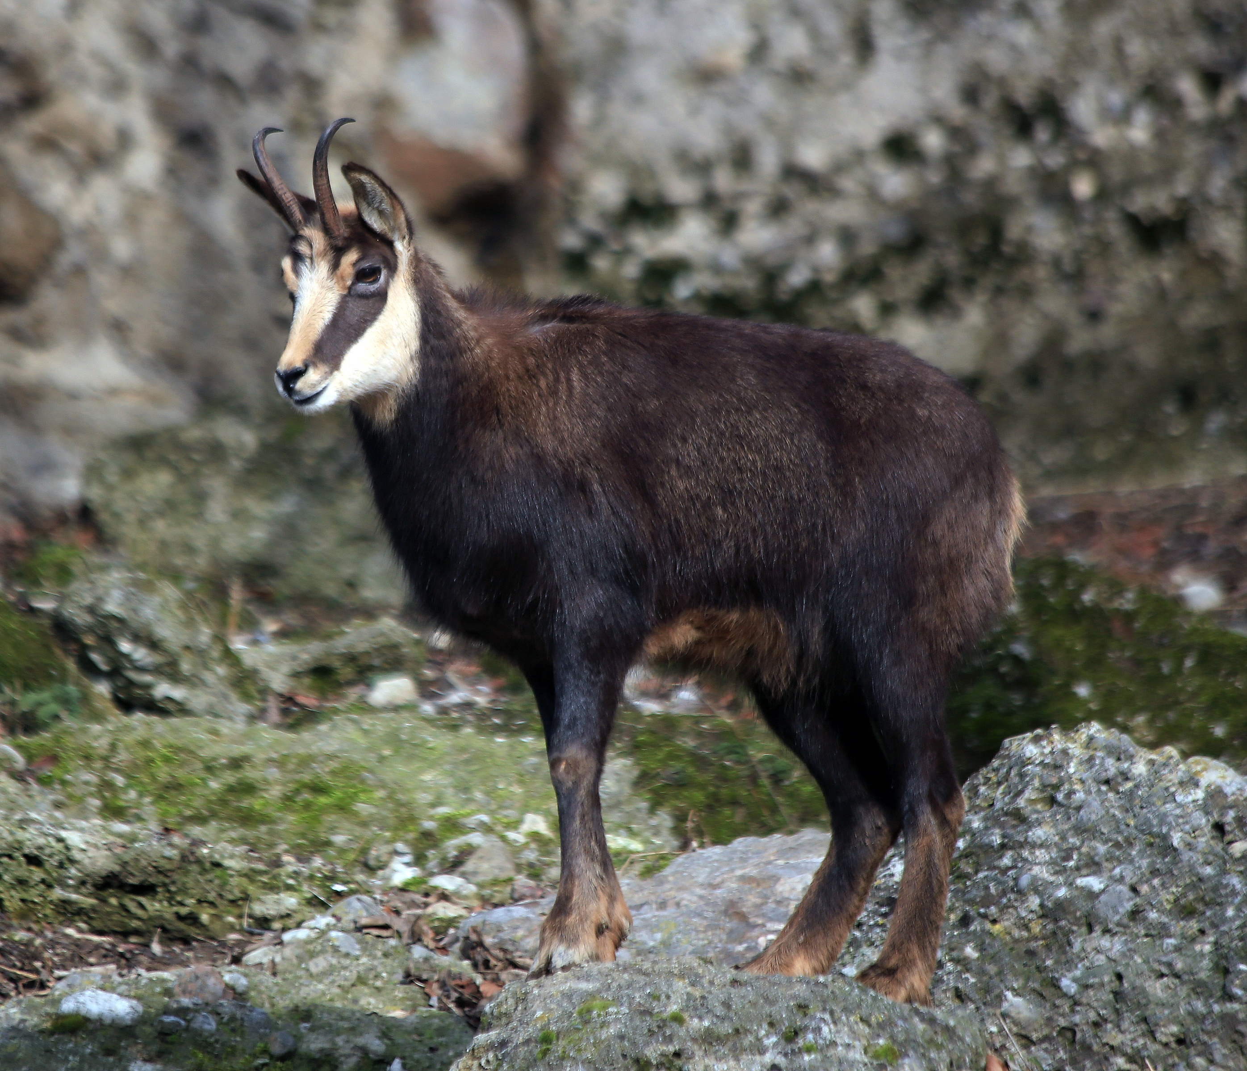
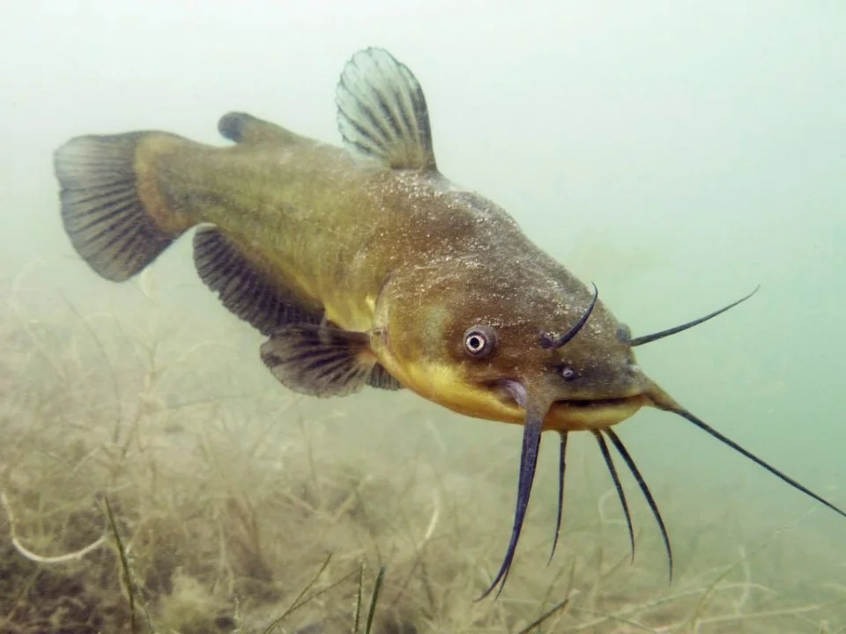
BL4
sumeček americký, rak bahenní, kamzík horský

Slide 10
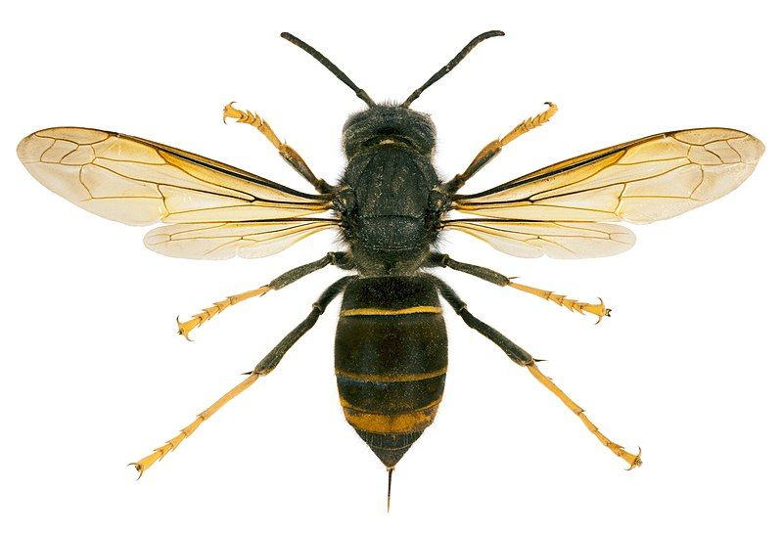
Více o invazních druzích a jak pomoci
https://invaznidruhy.nature.cz/

